Slide 1
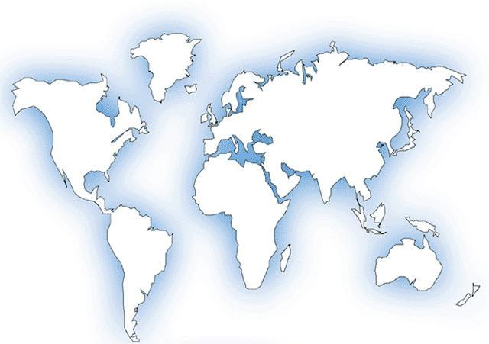
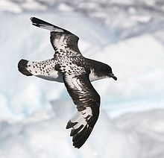
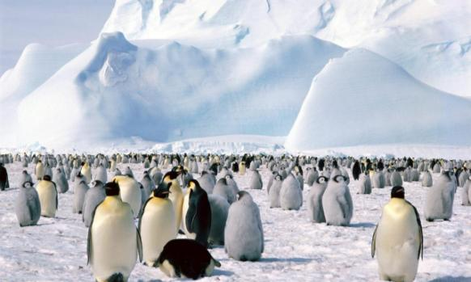
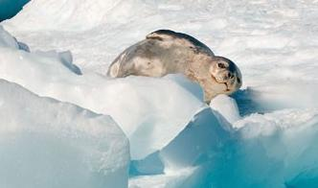
Учитель географии Обуховская Ж.В.
МОУ «Средняя школа № 11»
г. Кимры Тверская обл.
2013г
АНТАРКТИДА
«Материк за облаками»

Slide 2
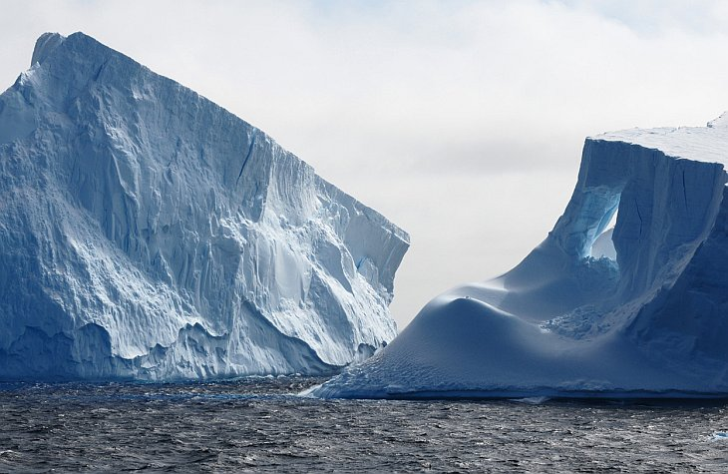
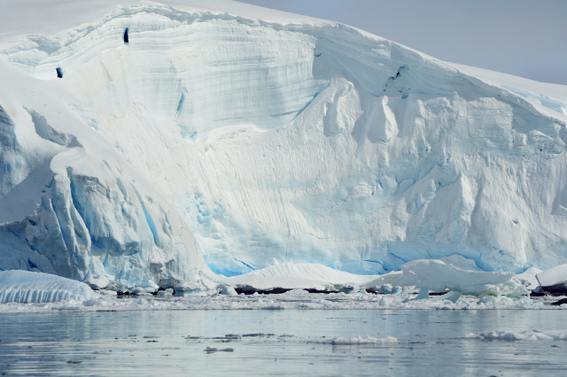
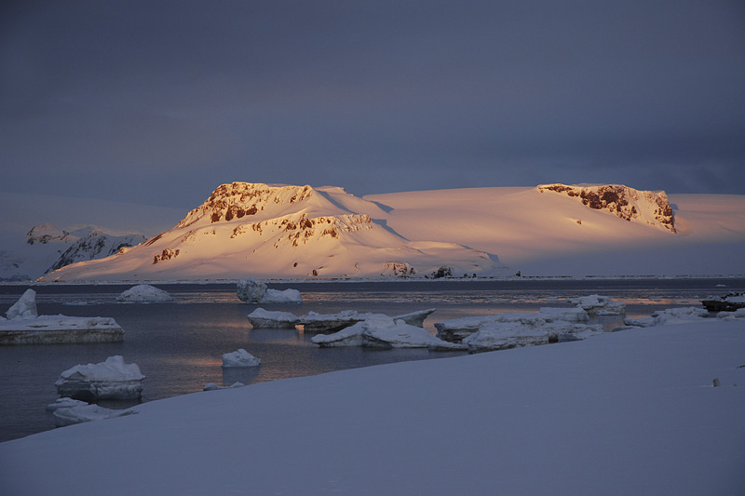
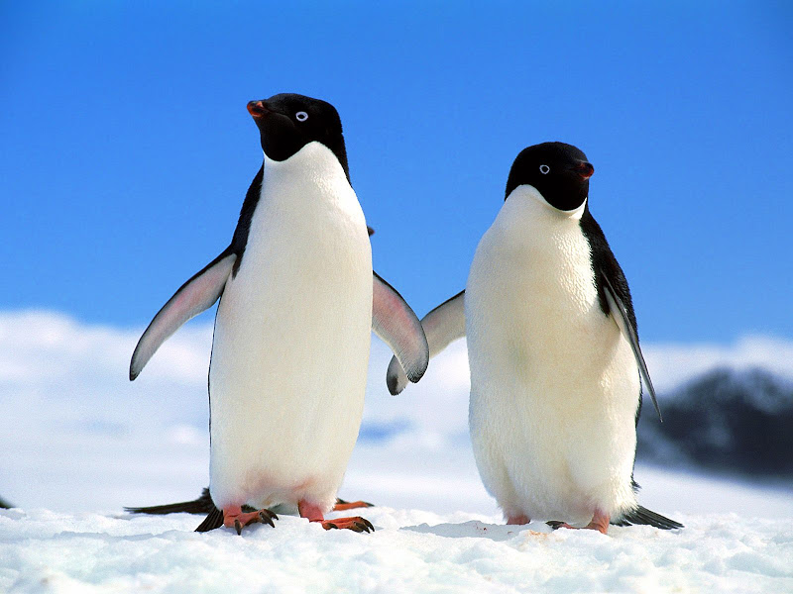
Антарктида – материк
рекордов

Slide 3
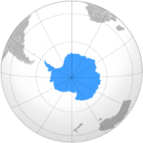
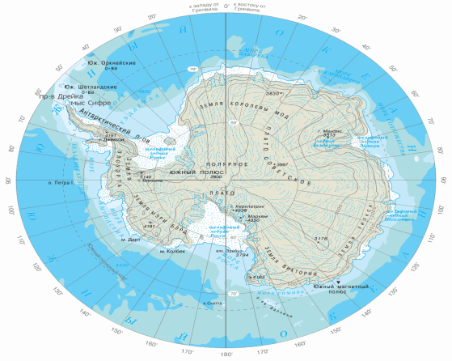
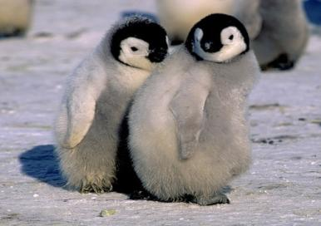
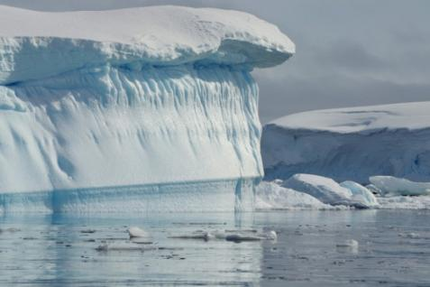
Антарктида - самый южный материк
Вспомни географическое
положение!

Slide 4
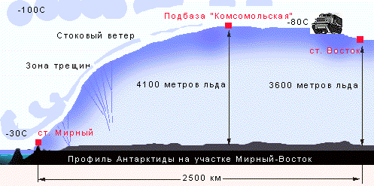
Антарктида - самый высокий материк
Материк покрыт слоем льда толщиной в несколько километров, от 2 км. до 4,5 км ( средняя высота 2140м). Поэтому Антарктиду образно называют
" Материк за облаками".

Slide 5
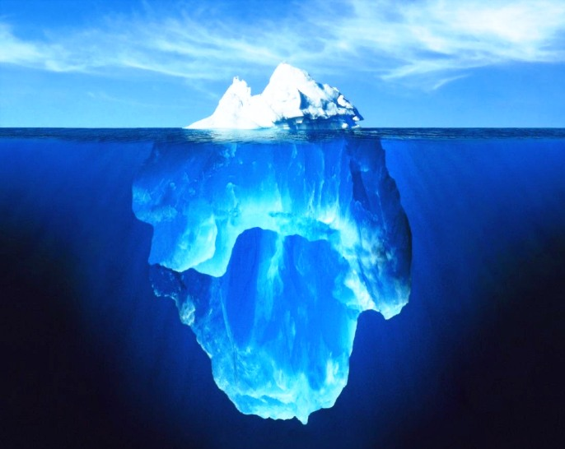
Интересной особенностью Антарктиды являются айсберги
10 %
90 %

Slide 6
Образование айсбергов

Slide 7
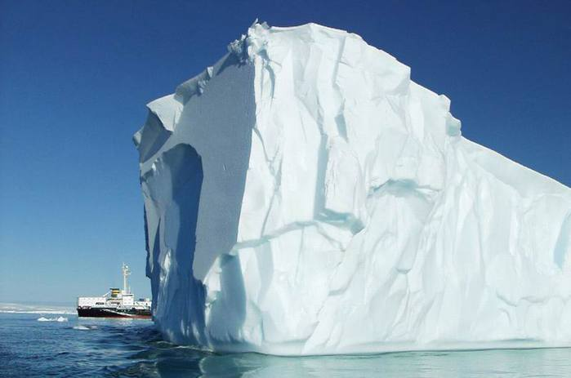
Рождение айсберга — эффектное зрелище.
Огромная масса льда с грохотом, напоминающим чудовищной силы взрыв, обрушивается в воду.

Slide 8
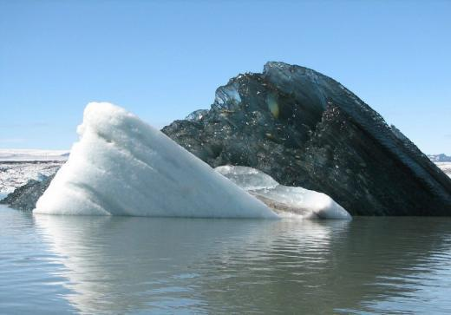
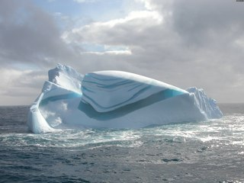
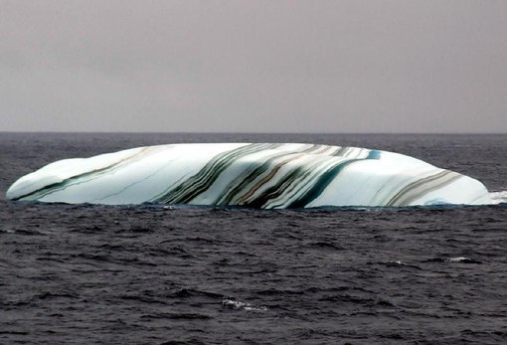
АЙСБЕРГИ бывают
Черные
Полосатые
Мраморные

Slide 9
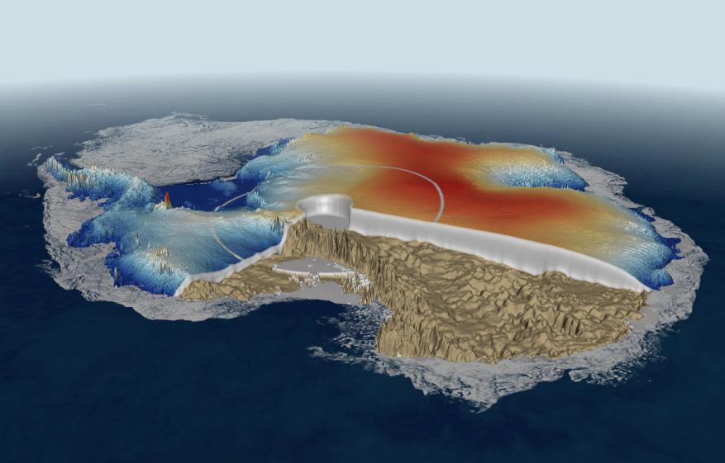
Трехмерная модель ледового покрытия в Антарктиде
шельфовый ледник
покровный ледник

Slide 10
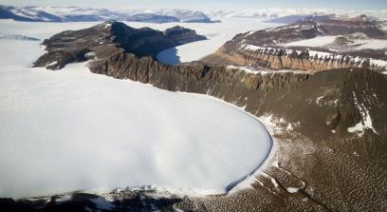
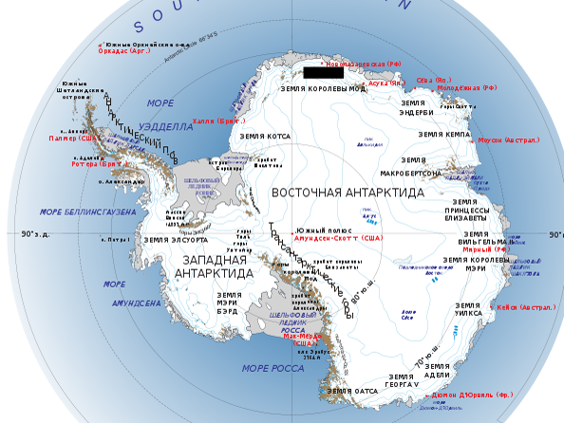
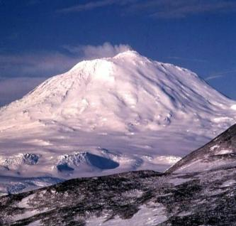
влк. Эребус
Найдите его на карте !

Slide 11
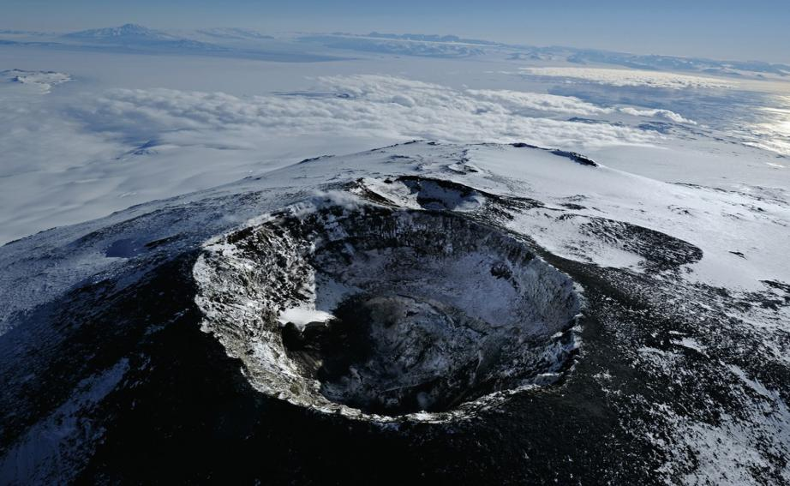
Запомни!
В Антарктиде есть действующий вулкан - Эребус

Slide 12
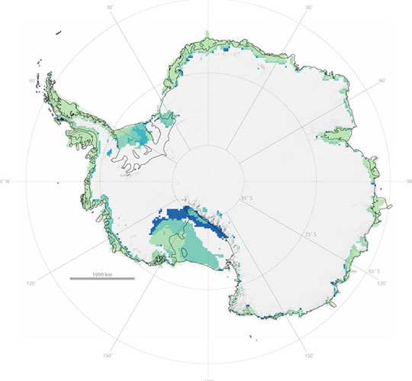
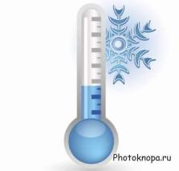
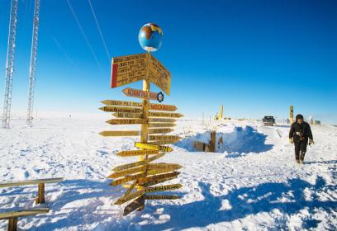
Антарктида - самый холодный материк
ст. Восток
Запомни!
В Антарктиде
находится полюс холода
- станция Восток
- 89,2 С
Найдите ее на карте!

Slide 13
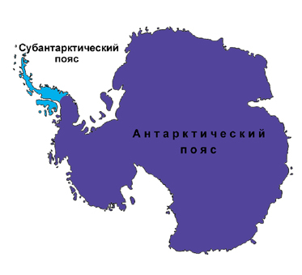
Климатические пояса

Slide 14
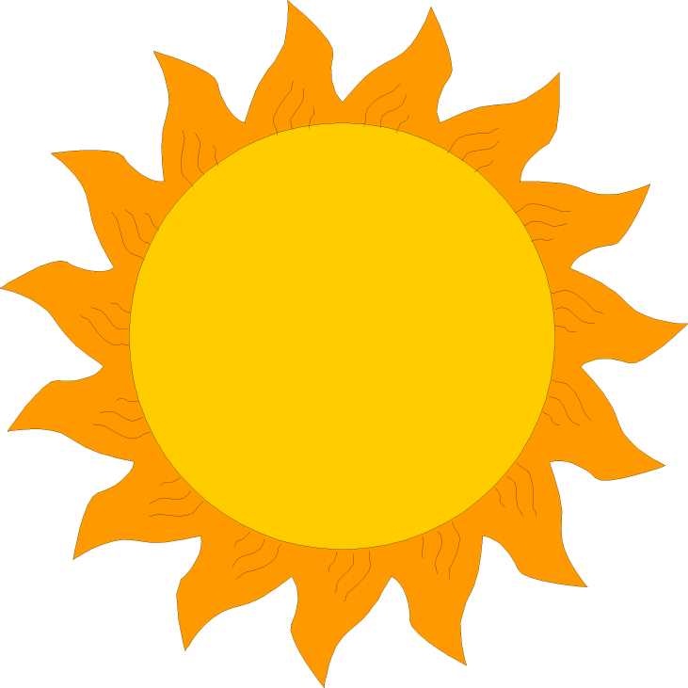
Причины
сурового климата
2
90 %
1
30
3

Slide 15
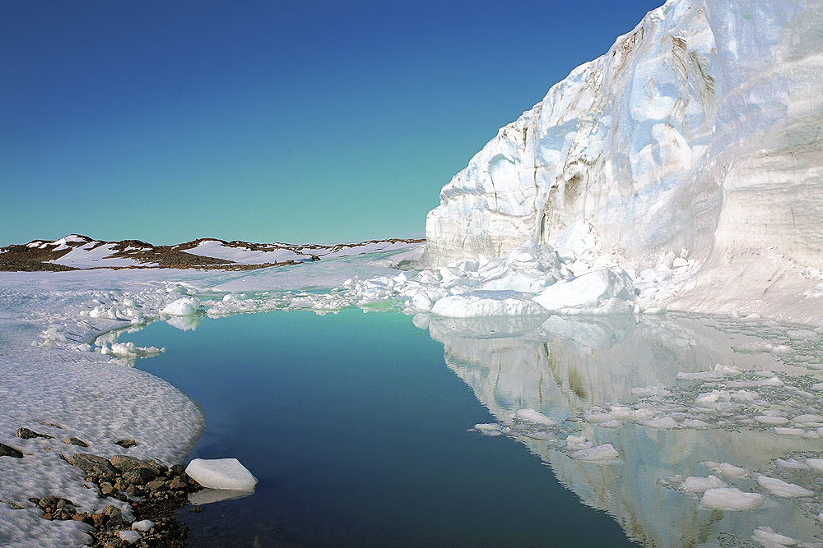
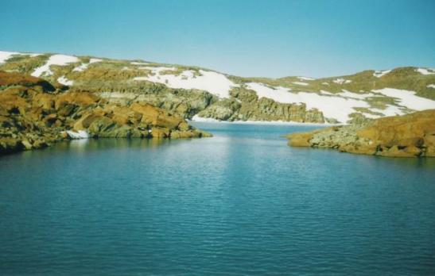
Оазис
Ширмахера
В разгар антарктического лета почва вокруг озерца нагревается до +30 и даже +40°С, а вода до +15°С

Slide 16
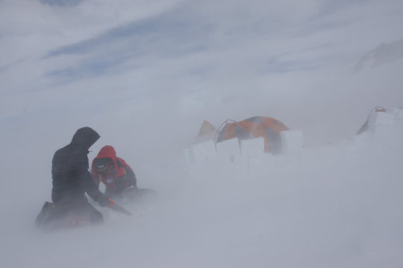
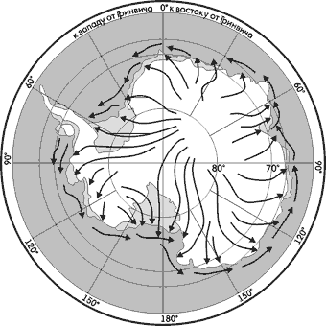
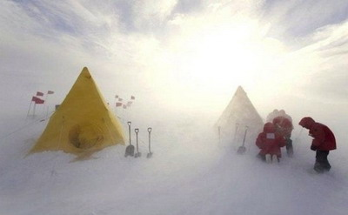
Антарктида
- самый ветреный материк
Запомни!
Скорость ветра в Антарктиде
может достигать 200 - 300 метров в секунду

Slide 17
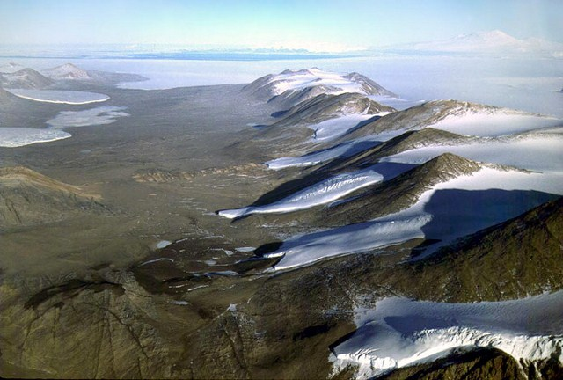
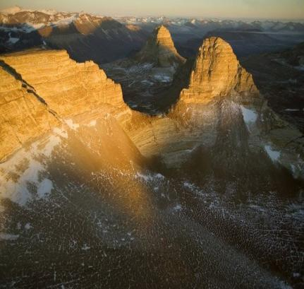
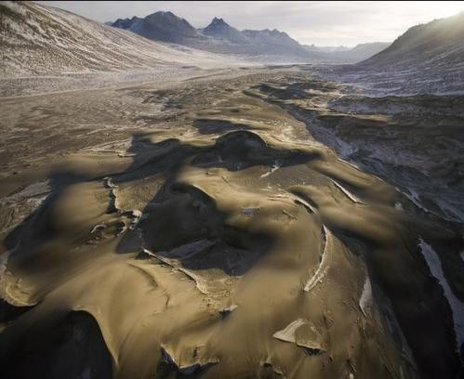
Сухие долины
В Сухих долинах годовая норма осадков всего 25 мм, влажность воздуха очень низкая из-за периодически дующих здесь ветров, достигающих порой скорости до 320 км/ч. Благодаря этому долины практически свободны ото льда на протяжении уже около 8 млн. лет.

Slide 18
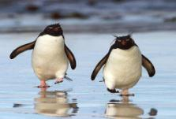
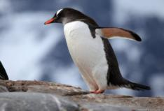
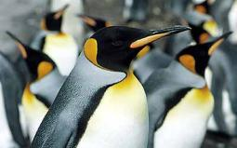
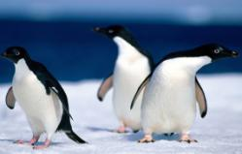
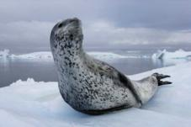
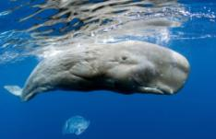
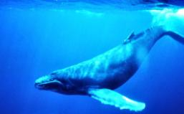
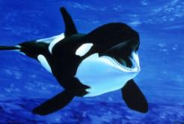
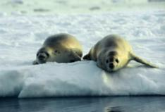
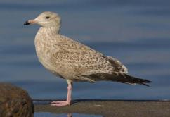
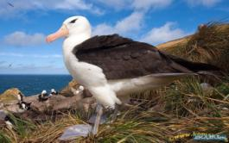
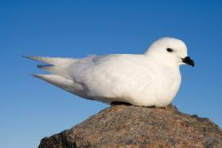
В Антарктиде
- самый бедный органический мир
Хохлатый
пингвин
Королевский
пингвин
пингвин
Адели
Папуанский
пингвин
морской
леопард
синий кит
кашалот
косатка
поморник
Снежный
буревестник
тюлень
Уэдделла
гигантский
буревестник
Запомни!
В Антарктиде нет белых медведей

Slide 19
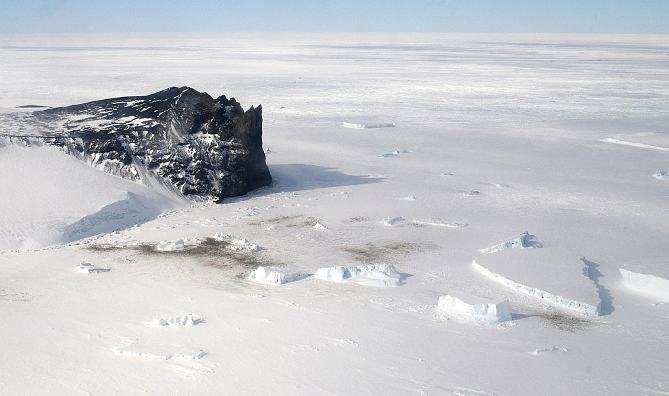
Темные пятна на снегу –
это колонии пингвинов

Slide 20
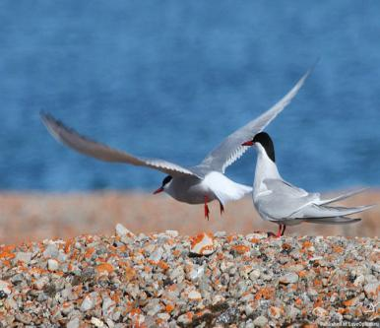
Птица полярная крачка
каждый год совершает рекордный перелет из Арктики в Антарктиду, пролетая больше 70 000 км.

Slide 21
Антарктида - самый изолированный материк
Антарктида –
материк международного сотрудничества

Slide 22
Станция «Беллинсгаузен»
Станция « Прогресс»
В 1968 году основана самая северная советская научная станция в Антарктиде — Беллинсгаузен.
Российские полярники часто называют станцию Беллинсгаузен «курортом», ведь, по сравнению с остальными арктическими станциями, здесь неприлично тепло круглый год! В самый тёплый месяц февраль (антарктическое лето) – (+1) С, в самый холодный (август) – (-7) С.

Slide 23
«Мак-Мёрдо» (США)
- крупнейшая станция в
Антарктиде
Мак - Мёрдо располагается рядом с шельфовым ледником Росса. Имеет 3 аэродрома (из них 2 сезонных), место для посадки вертолётов и более 100 строений. На станции действуют оранжереи, снабжающие персонал свежими продуктами

Slide 24
Антарктида в последнее время используется как один из объектов всемирного туризма

Slide 25
Российский ледокол
«Капитан
Хлебников»
" Тишина такая тихая, что иногда чувствуешь себя лишним..."
( Из воспоминаний бывалого полярника).

Slide 26
Подведем итоги
южный
зюйд
высокий
3-4 км
холодный
- 89, 2
АНТАРКТИДА САМЫЙ
?
?
ветренный
200 – 300 м/с
бедный органич мир
изолирован-ный

Slide 27
ЗАДАНИЯ ДЛЯ ЛЮБОЗНАТЕЛЬНЫХ
1. В восточной части Антарктиды,на Земле Мак-Робертсона, находятся хребты, названные именами отважных мастеров шпаги - героев романа Александра Дюма. Какими?
2. Назовите имя путешественника, который побывал на обоих географических полюсах?

Slide 28
Источники информации
http://www.antarktis.ru/index.php?mn=def&mns=iisdfcckeq7nw
http://dxing.at-communication.com/antarktida_stanciay-vostok/
http://medinfo.ua/analitic/00014e19108d50f95c242aa92c5aedb7
http://www.vokrugsveta.ru/search/?text=%C0%ED%F2%E0%F0%EA%F2%E8%E4%E0
http://fototelegraf.ru/?attachment_id=145703
http://semislov.livejournal.com/183215.html
http://animalworld.com.ua/news/Shestoj-kontinent
http://www.wrldlib.ru/r/ryskin_b_a/krutoy.shtm
http://lez.wikipedia.org/wiki/Антарктида
http://www.alpindustria.ur.ru/world_s.html
http://yacht-com.ru/news/antarktida.html
http://www.priroda.su/item/2246
http://relax.ru/post/20059/beskrajjnie_krasoty_antarktidy_26_foto.html
http://club.foto.ru/gallery/photos/988728/?&author_id=55951&series_id=28810&sort=date&next_photo_id=988936&prev_photo_id=988288

